Slide 1
MLA Viimsi Lasteaiad üldhoolekogu 26.aprill 2023

Slide 2
Päevakord: 1) Rühmade liigid 2032/2024 õppeaastaks. 2) MLA Viimsi Lasteaiad arengukava 2024-2027 sisend. 3) Tagasiside majadest. 4) Ettepanekud, küsimused, arvamused.

Slide 3
2023/2024 õ-a rühmade liigid kooskõlastamiseks üldhoolekogus (1) Lasteaiarühm - kuni 22 last, liitrühm - kuni 20 last, sobitusrühm - kaasatud erivajadusega laps/lapsed
Astri maja
Karulaugu maja
Rühm | Rühma liik
I rühm | sobitusrühm/16
II rühm | sobitusrühm/16
Rühm | Rühma liik
Päevakoerad | lasteaiarühm
Mesilased | liitrühm
Ritsikad | lasteaiarühm
Sipelgad | lasteaiarühm
Lepatriinud | lasteaiarühm
Liblikad | lasteaiarühm

Slide 4
2023/2024 õ-a rühmade liigid kooskõlastamiseks üldhoolekogus (2)
Leppneeme maja
Päikeseratta maja
Rühm | Rühma liik
Viidikad | liitrühm
Vigrid | liitrühm
Rühm | Rühma liik
Päikesepallid | sobitusrühm/20
Täpsikud | lasteaiarühm
Päikesekiired | sobitusrühm/18
Mesimummid | lasteaiarühm
Tibud | sobitusrühm/20
Päikesejänkud | lasteaiarühm

Slide 5
2023/2024 õ-a rühmade liigid kooskõlastamiseks üldhoolekogus (3)
Pargi maja
Uus-Pärtle maja
Rühm | Rühma liik
Võilill | lasteaiarühm
Saialill | liitrühm
Sinilill | lasteaiarühm
Meelespea | lasteaiarühm
Rühm | Rühma liik
Pajutibud | liitrühm
Vahtraninad | lasteaiarühm
Männikäbid | lasteaiarühm
Tammetõrud | sobitusrühm/10
Pihlamarjad | lasteaiarühm
Kirsiõied | erirühm/7

Slide 6
2023/2024 õ-a rühmade liigid kooskõlastamiseks üldhoolekogus (4)
Laanelinnu maja
Rühm | Rühma liik
Pääsuke | lasteaiarühm
Kuldnokk | lasteaiarühm
Siisike | lasteaiarühm
Kukulind | lasteaiarühm
Tihane | lasteaiarühm
Lepalind | lasteaiarühm

Slide 7
2023/2024 õ-a rühmade liigid kooskõlastamiseks üldhoolekogus (5)
Randvere maja
Rühm | Rühma liik
Kalamaimud | lasteaiarühm/18
Vesikiilid | lasteaiarühm
Merekarbid | liitrühm
Merekivid | sobitusrühm/16
Liivaterad | lasteaiarühm
Meritähed | lasteaiarühm
Millimallikad | liitrühm

Slide 8
Arengukava 2024-2027 (1)
Juhtkonna töökoosolekud - sisehindamise valdkonnad, lõppeva arengukava perioodi analüüs.
Ülesanne arengumeeskonnale: MLA Viimsi Lasteaiad arengukava 2020-2023 analüüs ja parendustegevused järgmiseks kolmeks aastaks. Kehtiva arengukava lk 15 (nö sisehindamise osa) nelja valdkonna hetkeolukord ning järgneva kolme aasta parendustegevused (iga valdkonna kohta 3-4 mõtet).
Sisendi kogumine õppenõukogus ja abiõpetajate üldkoosolekul: tugevused, võimalused ning muutmist vajavad olukorrad/võimalikud lahendused.

Slide 9
Arengukava 2024-2027 (2)
Ettepanek MLA Viimsi Lasteaiad üldhoolekogule ☺
MLA Viimsi Lasteaiad tugevused
Parendustegevused järgmiseks kolmeks aastaks (missugune võiks olla üldhoolekogu/majade hoolekogude roll lasteaia tegevuses, muutust vajavad olukorrad jne.)
Lasteaiamaja hoolekogu esindaja kogutud mõtted on oodatud e-postile maie@viimsilasteaiad.ee hiljemalt 26.05.2023

Slide 10
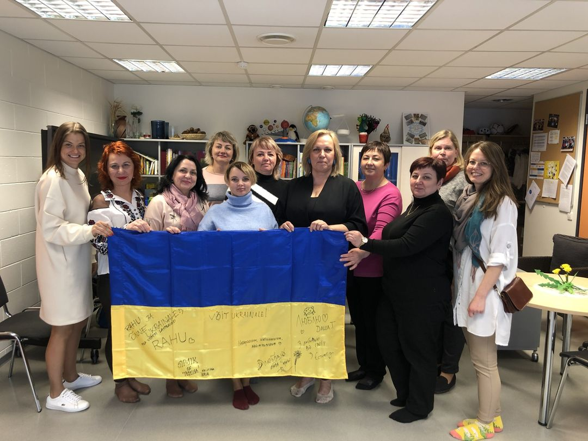
Heade kogemuste jagaja
MLA Viimsi Lasteaiad töökorraldus Elva valla lasteaedade aruteluseminaril
Lapsest lähtuva töökorralduse kogemuslik ettekanne HOL-i infopäeval – ühe õpetaja süsteem, abiõpetajad, valverühma töökorraldus
Ukraina delegatsioon – praktiline õppepäev Päikeseratta ja Karulaugu majades
Suur tänu õpetajatele ☺
Kärt Laaser
Irena Hamburg
Kristi Lasn
Kai Soonberg
Marili Kuimet

Slide 11
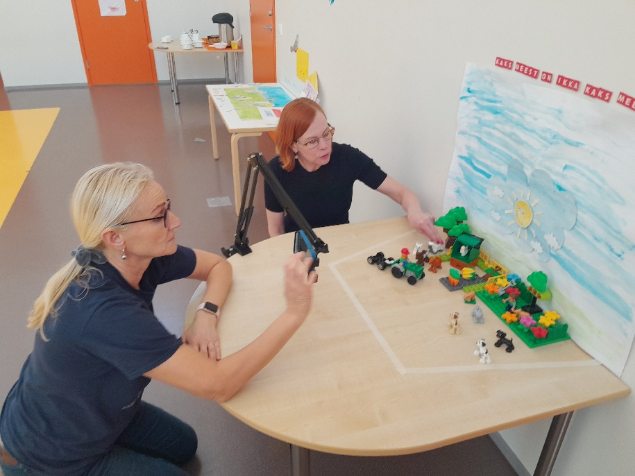
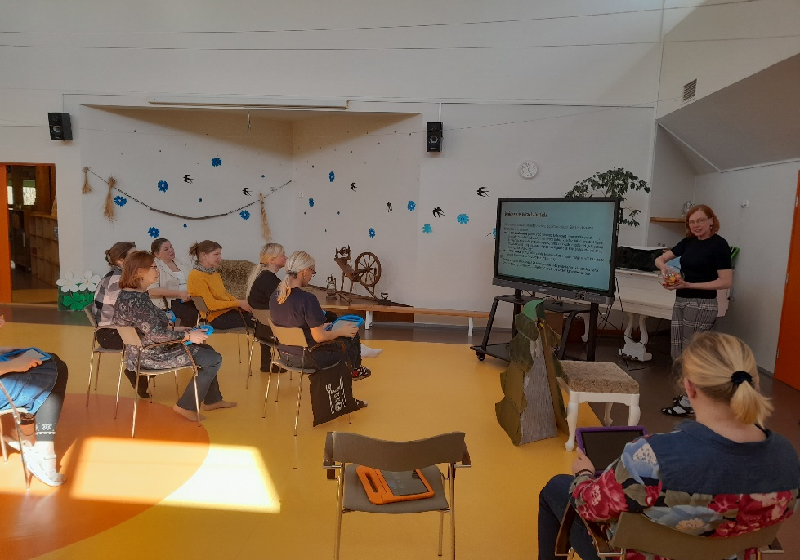
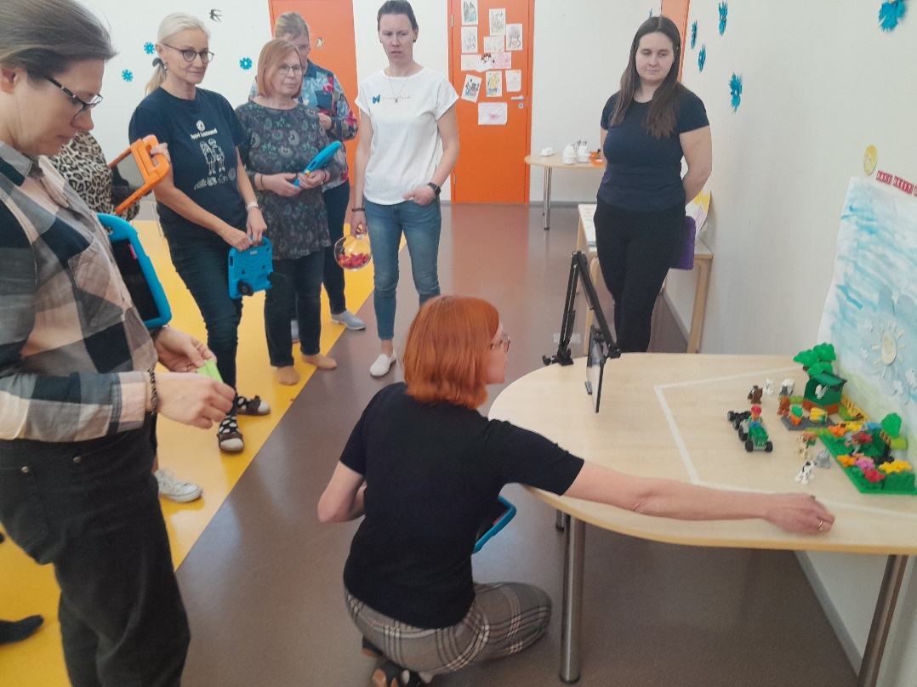
Kogemuste vahetamine – uued teadmised ja oskused õpetajalt õpetajale. Animatsiooni töötuba Laanelinnu majas.

Slide 12
HEAD KOOSTÖÖD ☺

